Slide 1
中国象棋

Slide 2
模型设计
模型打印
兴趣拓展

Slide 3
模型设计

Slide 4


Slide 5

中国象棋（32个）

Slide 6
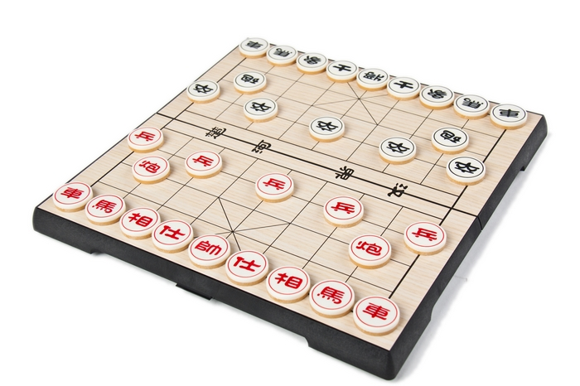
中国象棋

Slide 7
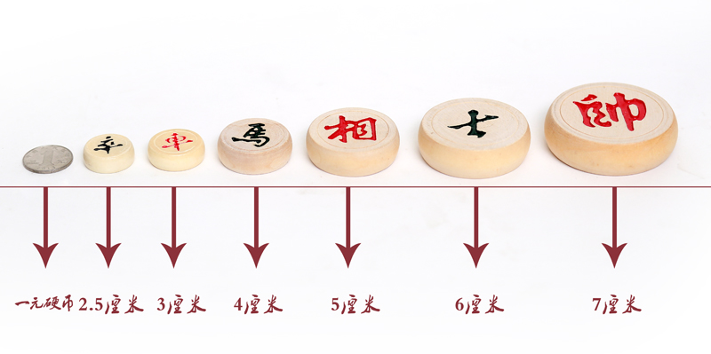
尺寸测量

Slide 8
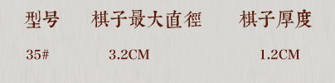
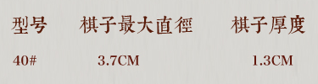
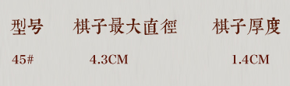
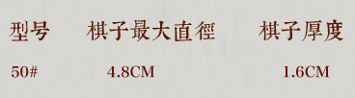
尺寸测量
√

Slide 9
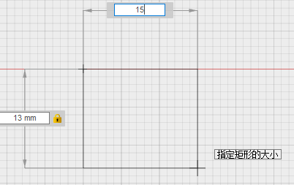
模型设计
用草图矩形画出一个长为15mm宽为13mm的矩形
点击草图——矩形——两点矩形，画一个长15mm宽13mm的长方形

Slide 10
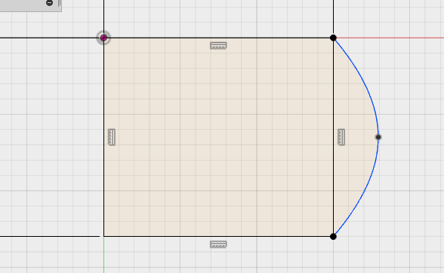
模型设计
用样条曲线工具在矩形的右侧画弧
点击草图——样条曲线

Slide 11
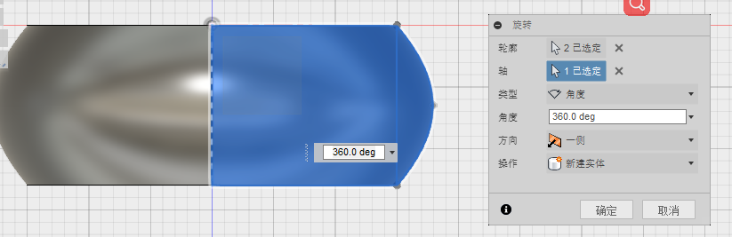
模型设计
以矩形的左侧一条边为轴旋转草图
点击创建——旋转，将草图进行360°旋转

Slide 12
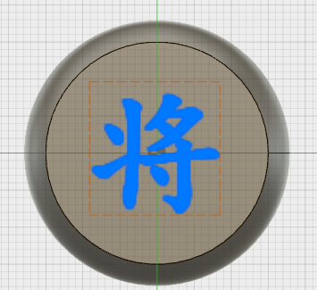
模型设计
书写文本
将视角定在象棋的正上方，点击草图——文本
字体、样式、高度修改合适后确定

Slide 13
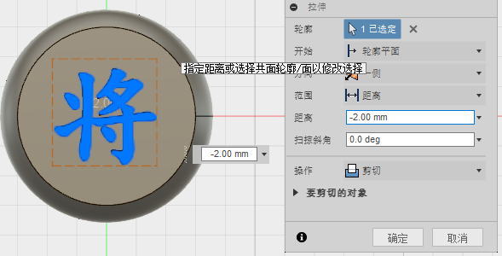
模型设计
右键文本——拉伸文本，使文本向下凹陷2mm，点击确定

Slide 14
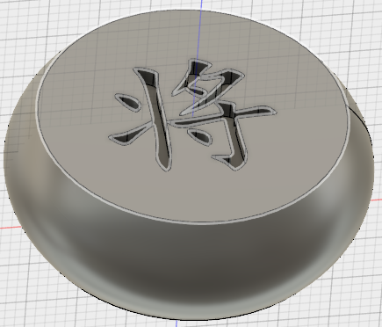
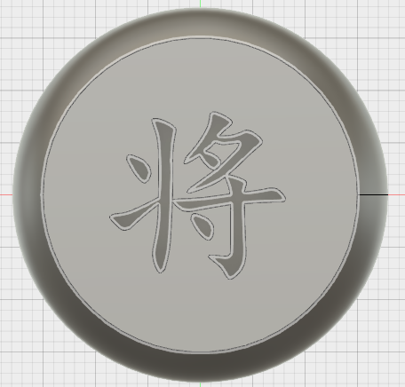
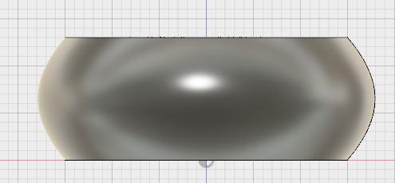
模型设计
一个象棋完成了

Slide 15
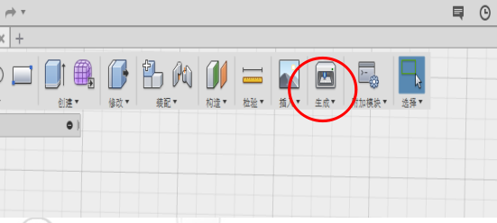
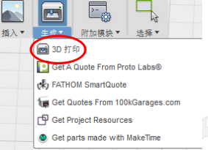
导出模型
1、先选择要导出的模型物体，
再点击菜单栏里的“生成”图标
2、在下拉菜单中 点击 “3D打印”

Slide 16
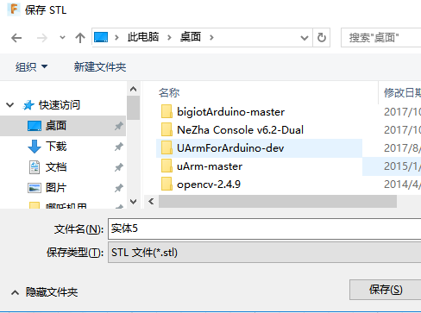
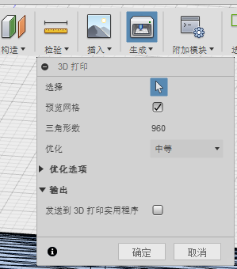
导出模型
3、在弹出对话框中进行设置优化等级，
4、点击确定按钮将作品导出成STL格式并保存

Slide 17
模型打印

Slide 18
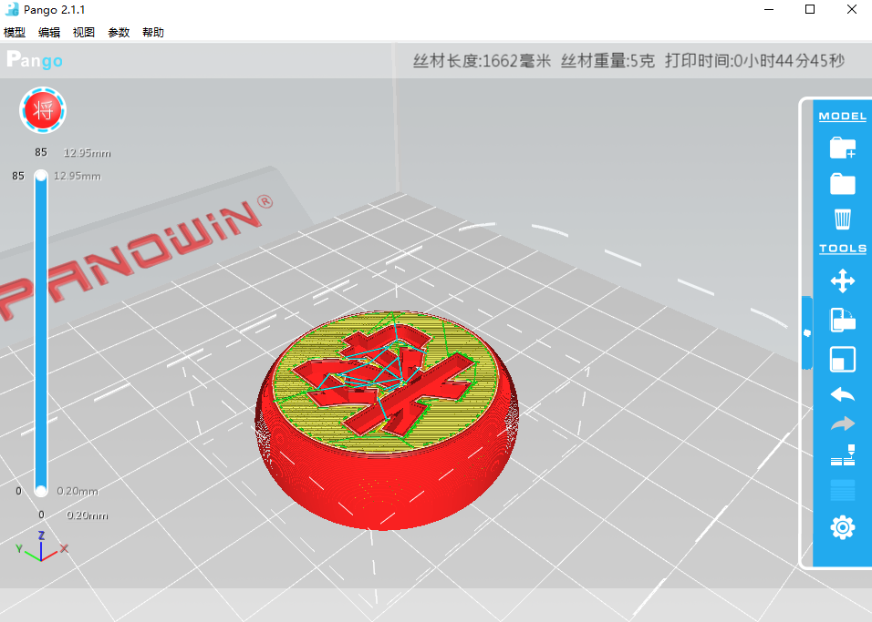
模型载入pango软件，点击查看分层查看打印时间，保存pcode文件，放入SD卡打印

Slide 19


